Slide 1


Interfaces Gráficas (GUIs) em Java usando Swing
Parte II - Tratando Eventos
Prof. Ricardo Linden

Slide 2

Incrementando nossas interfaces
Vamos ver mais alguns componentes que vão nos permitir uma maior funcionalidade.
Depois, vamos melhorar a maneira como tratamos os eventos.
Assim, seremos capazes de fazer ótimas interfaces, que não fazem o usuário querer destruir o micro!

Slide 3
Nossas telas e os eventos
Até agora nossas telas não fazem absolutamente nada - precisamos dar vida a elas, acrescentando a capacidade de lidar com eventos...
Na programação orientada a eventos a ordem de execução de um programa é indeterminada.
Os componentes da tela causam eventos quando interagem com o usuário ou com o SO.
Estes eventos devem ser tratados, fazendo com que o programa responda e dirigindo a execução através dos tratadores de eventos.

Slide 4
Eventos
Cada vez que o usuário bate numa tecla, movimenta o mouse ou aperta um botão deste, um evento ocorre.
A programação orientada a eventos (Event-driven programming) consiste em fazer programas cuja ordem de execução seja determina pela ocorrência destes eventos.
Todo objeto pode ser notificado por um evento
  Basta implementar a interface apropriada
  E então registrar estes métodos como um event listener do evento apropriado.

Slide 5
Programação Orientada a Eventos
Na programação orientada a eventos, nós precisamos de um loop eterno que fica eternamente esperando por uma entrada do usuário.
Isto é feito no Java sem nosso conhecimento...
Só pelo fato de uma GUI estar ativa, este pseudo-loop está rodando.
Quando um evento ocorre, o gerenciador de janelas (window manager) cria um evento e passa para um tratador de eventos definido pelo programador.
Este processo é chamado de callback.
No final das contas, nosso trabalho é definir os tratadores de eventos...

Slide 6
Eventos
Os componentes Swing podem gerar vários tipos de eventos diferentes.
Alguns exemplos:
    Usuário clica em um botão ⇨ ActionListener
    Usuário fecha um frame ⇨ WindowListener
    Usuário pressiona um botão do mouse ⇨ MouseListener
    Usuário move o mouse ⇨ MouseMotionListener
    Componentes se tornam visíveis ⇨ ComponentListener

Slide 7
Entendendo os eventos
Cada evento é representado por um objeto que contém informações sobre este evento.
Event source: é quem gera o evento, normalmente um componente da GUI
Event listener
    Responde ao evento.
    Pode ser qualquer classe Java que implemente a interface correta.
    Uma única fonte pode ter múltiplos listerners.
    Um único listener pode responder a múltiplas sources.

Slide 8
Básico do tratamento de eventos em Java
Escreva uma classe que implemente a interface associada ao evento a ser tratada.
Normalmente, esta interface tem o nome do formato SomethingListener.
Exemplo: tratadores de eventos de janelas são WindowListener, e os de mouse, MouseListener
Crie um objeto da classe que você definiu.
Registre o objeto que você criou como tratador de eventos de um determinado objeto usando o método apropriado.
Normalmente, este método tem o formato addSomethingListern(listener)

Slide 9
Hierarquia de Eventos do Java
java.lang.Object
+--java.util.EventObject
+--java.awt.AWTEvent
+--java.awt.event.ActionEvent
+--java.awt.event.TextEvent
+--java.awt.event.ComponentEvent
+--java.awt.event.FocusEvent
+--java.awt.event.WindowEvent
+--java.awt.event.InputEvent
+--java.awt.event.KeyEvent
+--java.awt.event.MouseEvent
Precisamos colocar no nosso cabeçalho a statement import java.awt.event.*;

Slide 10
Action Events
Tipo de evento mais simples e comum no Swing
Representa um ação qualquer ocorrendo em um componente da GUI
Criado por:
  cliques em butão
  mudanças em checkboxes
  cliques de menu
  bater [Enter] em uma textbox
  etc.

Slide 11

Esperando por Action Events
Acrescente um listener ao componente
O método listener apropriado será chamado quando o evento ocorrer (pro exemplo, quando o botão for clicado)
Para eventos de ação, use a classe ActionListener

Slide 12
Básico para ouvir eventos
Para fazermos um tratador de eventos precisamos de três ações básicas
  Especificar uma classe que implemente uma interface de listener:
    public class MyClass implements ActionListener {
  Código que implemente métodos dentro da interface listener
    public void actionPerformed(ActionEvent e) {
    ...//code that responds to the event... }
  Executar um código que registre uma instância desta classes como um listener de um ou mais componentes
    someComponent.addActionListener(instanceOfMyClass);

Slide 13
Escrevendo um ActionListener
Precisamos implementar a interface ActionListener, que especifica o método actionPerformed que deve ser implementado em nossa classe.
Não interessa se sua classe extender alguma outra classe.
O código básico é o seguinte:
    // Prints a message when the button is clicked.
    public class MyActionListener implements ActionListener {
    public void actionPerformed(ActionEvent event) {
    System.out.println(“Event occurred!”);
    }
    }

Slide 14
Escrevendo um ActionListener
Agora precisamos associar nosso ActionListener ao elemento gráfico cujo evento de ação nós trataremos.
    JButton button = new JButton(“button 1”);
    MyActionListener listener = new MyActionListener();
    button.addActionListener(listener);
Agora, quando o botão button for clicado, veremos a mensagem “Event occurred!” impressa
O método addActionListener existe em vários componentes (basicamente todos aqueles que podem ter um evento de ação associado).

Slide 15
Onde colocar um ActionListener
Podemos colocar em uma classe interna
public class Outer {
private class Inner implements ActionListener {
public void actionPerformed(ActionEvent event) {
...
}
}
public Outer() {
JButton myButton = new JButton();
myButton.addActionListener(new Inner());
}
}

Slide 16
Onde colocar um ActionListener
Podemos colocar em uma classe interna anônima
public class Outer {
public Outer() {
JButton myButton = new JButton();
myButton.addActionListener(
new ActionListener() {
public void actionPerformed(ActionEvent e) {
...
}
}
);
}
}

Slide 17
Exemplo
public class GUIDemo extends JFrame implements ActionListener{
protected int numCl=0;
protected JButton meuJButton = null;
protected JLabel meuJLabel = null;
public GUIDemo(String title) {
super(title);
initialize();
}
public GUIDemo() {this("Demonstrando eventos");}

Slide 18
Exemplo (cont.)
protected void initialize() {
this.setSize( new Dimension(200,75) );
meuJButton = new JButton("Clique em mim!");
meuJButton.addActionListener(this);
meuJLabel = new JLabel("Num. clicks="+numCl);
this.getContentPane().add(meuJButton,
BorderLayout.NORTH);
this.getContentPane().add(meuJLabel,
BorderLayout.SOUTH);
this.setDefaultCloseOperation(JFrame.EXIT_ON_CLOSE);
this.pack();
this.setVisible(true);
}

Slide 19
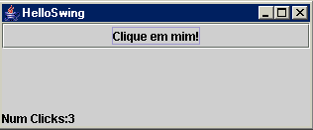
Exemplo (cont.)
public void actionPerformed(ActionEvent e) {
numCl++;
meuJLabel.setText("Num Clicks:"+numCl);
}
}

Slide 20
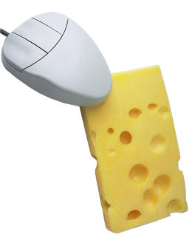
Eventos de Mouse
Motivação:
  Capturar os clicks e os movimentos do mouse dentro de um componente de uma GUI.
  Responder a atividade de mouse com ações apropriadas.
  Criar programas interativos que são dirigidos pela atividade do mouse.

Slide 21
A interface MouseListener
package java.awt.event;
public interface MouseListener {
public void mouseClicked(MouseEvent event);
public void mouseEntered(MouseEvent event);
public void mouseExited(MouseEvent event);
public void mousePressed(MouseEvent event);
public void mouseReleased(MouseEvent event);
}
public class ML implements MouseListener {
public void mouseClicked(MouseEvent e) {}
public void mouseEntered(MouseEvent e) {}
public void mouseExited(MouseEvent e) {}
public void mousePressed(MouseEvent e) {
System.out.println(“Pressionou!”); }
public void mouseReleased(MouseEvent e) {}
}

Slide 22
Usando MouseListener
// Dado um panel qualquer
MyPanel panel = new MyPanel();
panel.addMouseListener(new MyMouseListener());
Problemas:
  Temos que implementar toda a interface
  Isto é tedioso, especialmente se só queremos usar um único método, como no exemplo.

Slide 23
MouseAdapter
É uma classe abstrata com implementações vazias de todos os métodos da interface MouseListener
Para usar, extenda a classe MouseAdapter e sobreescreva os métodos que lhe interessam.
Evita a necessidade de implementar um monte de métodos vazios que não nos interessam.
Exemplo:
  public class MyMouseAdapter extends MouseAdapter {
  public void mousePressed(MouseEvent event) {
  System.out.println(“User pressed mouse button!”);
  }
  }
  // usando a classe que definimos (MyMouseAdapter)
  MyPanel panel = new MyPanel();
  panel.addMouseListener(new MyMouseAdapter());

Slide 24

Objetos MouseEvent
Repare que todos os métodos de MouseAdapter recebem um parâmetro da classe MouseEvent.
Esta é uma classe pré-definida para que possamos saber de onde o evento que diparou o método foi proveniente e certas circunstâncias modificadoras associadas a ele
Constantes em InputEvent (mãe de MouseEvent)
  public static int BUTTON1_MASK,BUTTON2_MASK, BUTTON3_MASK,CTRL_MASK, ALT_MASK, SHIFT_MASK

Slide 25
Usando MouseEvent
Métodos interessantes em MouseEvent
  public int getClickCount()
  public Point getPoint()
  public int getX(), getY()
  public Object getSource()
  public int getModifiers()
Exemplo de uso:
public class MyMouseAdapter extends MouseAdapter {
public void mousePressed(MouseEvent event) {
Point p = event.getPoint();
Object source = event.getSource();
if (source == myPanel && p.getX() < 10)
JOptionPane.showMessageDialog(null, “Lado esquerdo!”);
}
}

Slide 26
Capturando movimento do mouse: MouseMotionListener
package java.awt.event;
public interface MouseMotionListener {
public void mouseDragged(MouseEvent event);
public void mouseMoved(MouseEvent event);
}
A classe abstrata MouseMotionAdapter provê um aimplementação vazia de ambos os métoso para que possamos sobreescrevê-los.
A idéia é a mesma da classe MouseAdapter com a interface MouseListener

Slide 27
Exemplo MouseMotionAdapter
public class MyAdapter extends MouseMotionAdapter {
public void mouseMoved(MouseEvent event) {
Point p = event.getPoint();
int x = event.getX();
int y = event.getY();
System.out.println(“Mouse is at ” + p);
System.out.println(“x is ” + x);
System.out.println(“y is ” + y);
}
}
// usando o método
myPanel.addMouseMotionListener(new MyAdapter());

Slide 28
MouseInputListener
A interface MouseInputListener extende tanto a interface MouseListener quanto a interface MouseMotionListener
Código:
  package javax.swing.event;
  public interface MouseInputListener extends MouseListener,
  MouseMotionListener {}
Logo, se você quiser usar as duas, você pode implementar apenas MouseInputListener.
Assim como nos casos anteriores, existe uma classe Adapter que implementa versões vazias de todos os métodos desta interface.
Neste caso a classe a ser extendida é MouseInputAdapter

Slide 29
Exemplo de MouseInputAdapter
public class MyMouseInputAdapter extends MouseInputAdapter {
public void mousePressed(MouseEvent event) {
System.out.println(“Mouse was pressed”);
}
public void mouseMoved(MouseEvent event) {
Point p = event.getPoint();
System.out.println(“Mouse is at ” + p);
}
}
// using the listener
MyMouseInputAdapter adapter = new MyMouseInputAdapter();
myPanel.addMouseListener(adapter);
myPanel.addMouseMotionListener(adapter);

Slide 30

Eventos de Teclado
São usados para ouvir atividade de teclado dentro de um componente UI (geralmente um panel)
Com eles respondemos a atividade de teclado com as ações apropriadas.

Slide 31
A interface KeyListener
A interface KeyListener deve ser implementada para ouvirmos entradas do teclado.
Código:
    package java.awt.event;
    public interface KeyListener {
    public void keyPressed(KeyEvent event);
    public void keyReleased(KeyEvent event);
    public void keyTyped(KeyEvent event);
    }
Assim como nos casos anteriores, existe uma classe Adapter que implementa versões vazias de todos os métodos desta interface.
Neste caso a classe a ser extendida é KeyAdapter

Slide 32
A Classe KeyEvent
Objetos da classe KeyEvent são enviados para nossos tratadores de eventos de teclado.
InputEvent
  public static int CTRL_MASK, ALT_MASK, SHIFT_MASK
KeyEvent (descendente da InputEvent)
  public static int VK_A .. VK_Z, VK_0 .. VK_9, VK_F1 .. VK_F10,VK_UP, VK_LEFT, ..,VK_TAB, VK_SPACE,VK_ENTER,... (um para cada tecla)
  public char getKeyChar()
  public int getKeyCode()
  public Object getSource()
  public int getModifiers() (use as máscaras definidas em InputEvent)

Slide 33
Exemplo de KeyAdapter
class PacManKeyListener extends KeyAdapter {
public void keyPressed(KeyEvent event) {
char keyChar = event.getKeyChar();
int keyCode = event.getKeyCode();
if (keyCode == KeyEvent.VK_RIGHT) {
pacman.setX(pacman.getX() + 1);
pacpanel.repaint();
} else if (keyChar == 'Q')
System.exit(0);
}
}
PacPanel panel = new PacPanel();
panel.addKeyListener(new PacKeyListener());
Quer dizer: se a
tecla da seta à
direita foi
pressionada...

Slide 34
Eventos de Janelas
Os eventos de janela são tratados por classes que implementem a interface WindowListener.
Definição:
  public interface WindowListener {
  public void windowClosing(WindowEvent e)
  public void windowClosed(WindowEvent e)
  public void windowOpened(WindowEvent e)
  public void windowIconified(Window Event e)
  public void windowDeIconified(Window Event e)
  public void windowActivated(Window Event e)
  public void windowDeactivated(Window Event e)
  }
Como seria de se esperar, existe uma classe chamada WindowAdapter que tem uma implementação vazia de cada um destes métodos.

Slide 35
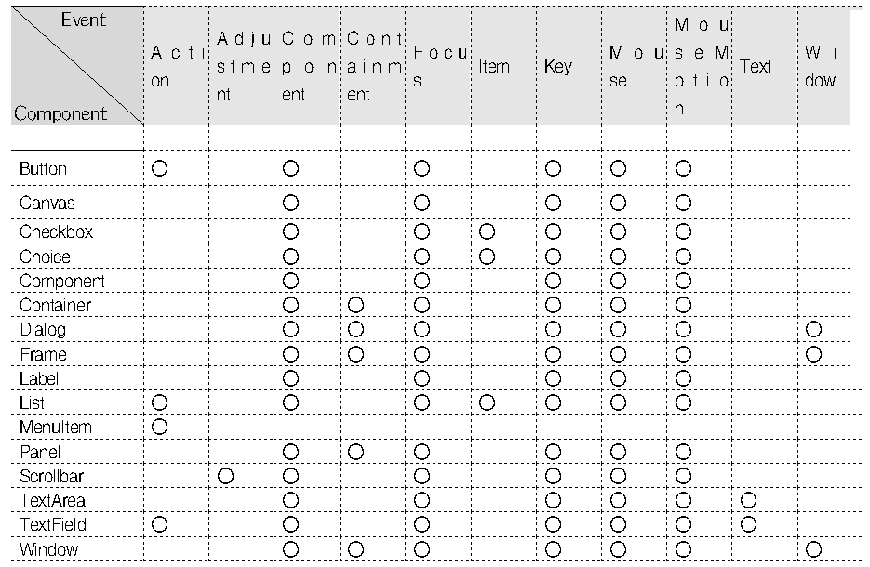
Resumo dos eventos em cada componente

Slide 36
Problema : código de GUI grande
Construir e configurar uma interface com um grande número de botões, menus e etc. pode levar um grande tempo.
Muitas linhas de código podem ser desperdiçadas fazendo tarefas muito semelhantes.
Se o código precisar ser mudado, muitos erros podem ser causados inadvertidamente.
Use ferramentas para desenhar suas telas - não as faça sozinho.
Fazê-las sozinho normalmente é mais difícil e normalmente dá piores resultados

